Slide 1
Herinrichting Kampdijklaan
14 november 2022

Slide 2
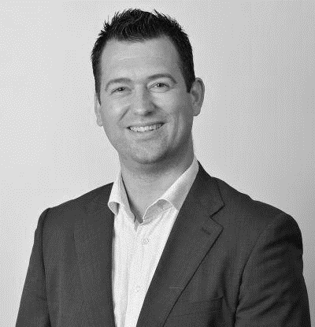
Welkomstwoord
Toine van de Ven
Wethouder
Gemeente Vught

Slide 3
Programma
Proces van 11 april t/m 14 november
Toelichting ontwerp
Afkoppelen
Kabels & leidingen
Planning

Slide 4
Proces 11 april t/m 14 november
Bewonersavond 11 april
Klankbordgroep:
Breedte fietsstraat
Parkeervoorzieningen
Bomen en wortelopdruk
Snelheid remmende maatregelen
Ontstaan voorlopig ontwerp (VO)

Slide 5
Proces 11 april t/m 14 november
Breedte fietsstraat
Meerdere varianten bekeken (minimaal tot maximaal)
In overleg met klankbordgroep gekomen tot:
Totaal 5,50 m
2 x rijstrook van 2,00 m
Rabat- en middenstrook 0,50 m

Slide 6
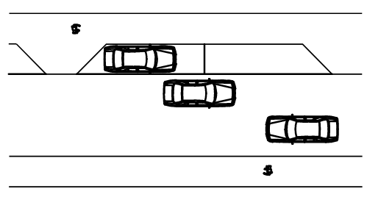
Proces 11 april t/m 14 november
Parkeervoorzieningen
Uitgangspunt is zelfde aantal
parkeervakken terugbrengen
Richtlijn schrijft voor: 6,00 m
met daarbij schuine kanten
Resultaat verschillende opties:
Parkeervakken volgens richtlijn: ca. 12 st minder dan nu
Parkeervakken 6,00 m met rechte kant: ca. 7 st minder dan nu
Parkeervakken minimaal 5,00 m met rechte kant: gelijk aan nu
Gekozen voor laatste optie
Notes:
“Parkeervakken 5,00 m met rechte kant: gelijk aan nu” vervangen door “Parkeervakken minimaal 5,00 m met rechte kant: gelijk aan nu

Slide 7
Proces 11 april t/m 14 november
Bomen en wortelopdruk
Uitgebreid onderzoek uitgevoerd
Resultaat onderzoek: toekomstverwachting bijna alle bomen >10 jaar
Onderhoud bomen
3 bomen moeten gekapt worden (zie volgende sheet)
Ploffen, injecteren en voeding toevoegen al deze winter, omdat:
Bomen sterker maken als voorbereiding op herinrichting
Stimuleren diepere wortelgroei
Meer en grotere groenvakken rond bomen
Inrichting groenvakken n.t.b.
Notes:
Toevoegen: Het onderzoek toont aan dat bijna alle bomen gezond zijn en een toekomstverwachting van meer dan 10 jaar.
Wil je nog ingaan op het noodzakelijke onderhoud (afgestorven takken e.d.)?
Doelstelling ploffen, injecteren en voeding toevoegen toelichten > 1. Bomen sterker maken als voorbereiding op nadelige effecten uitvoering herinrichting 2. Stimuleren diepere wortelgroei

Slide 8
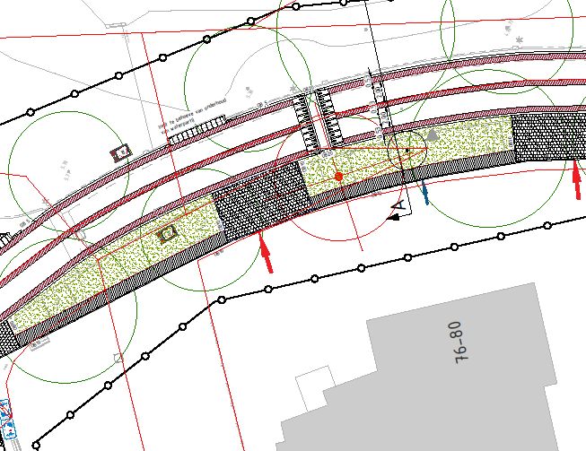
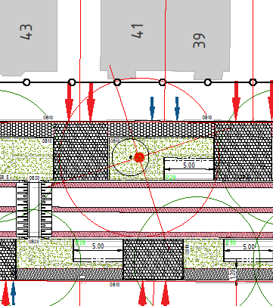
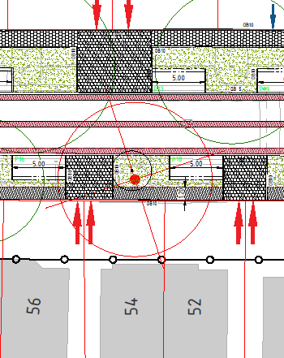
Proces 11 april t/m 14 november
Te kappen bomen
Notes:
Te kappen bomen duidelijker maken

Slide 9
Proces 11 april t/m 14 november
Snelheid remmende maatregelen
Inrichting als fietsstraat met versmalling van wegprofiel
Verbreding middenberm t.p.v. kruisingen onderzocht conclusie:
Wordt onoverzichtelijker
Geen vergroting van veiligheid
Verspreid over de Kampdijklaan drempels toepassen
Notes:
Toevoegen: Inrichting als fietsstraat met versmalling (= snelheidsremmend)

Slide 10
Proces 11 april t/m 14 november
Aanvullende vragen klankbordgroep
Kruising Kampdijklaan – Postweg
Vervangen lichtmasten, meer passend in nieuw straatbeeld
Oplaadpunten in lichtmasten
Kampdijklaan éénrichting maken

Slide 11
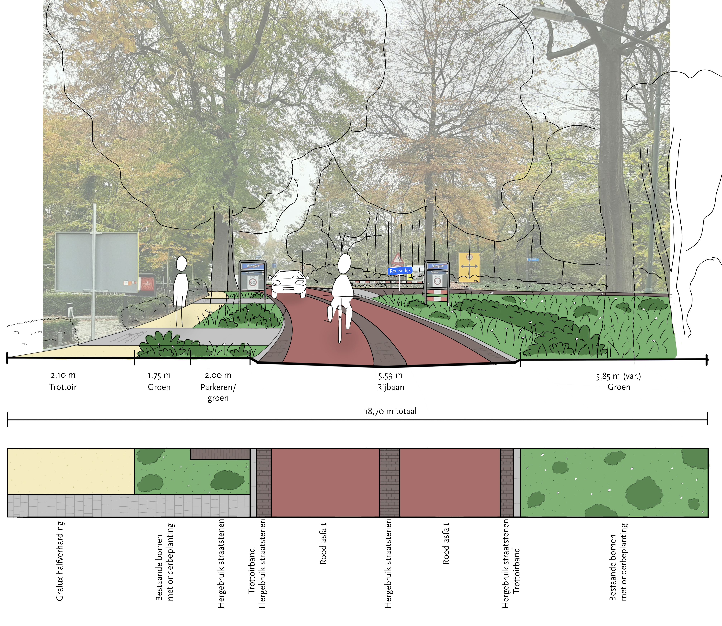
Toelichting ontwerp
Postweg – brug Drongelens-
kanaal

Slide 12
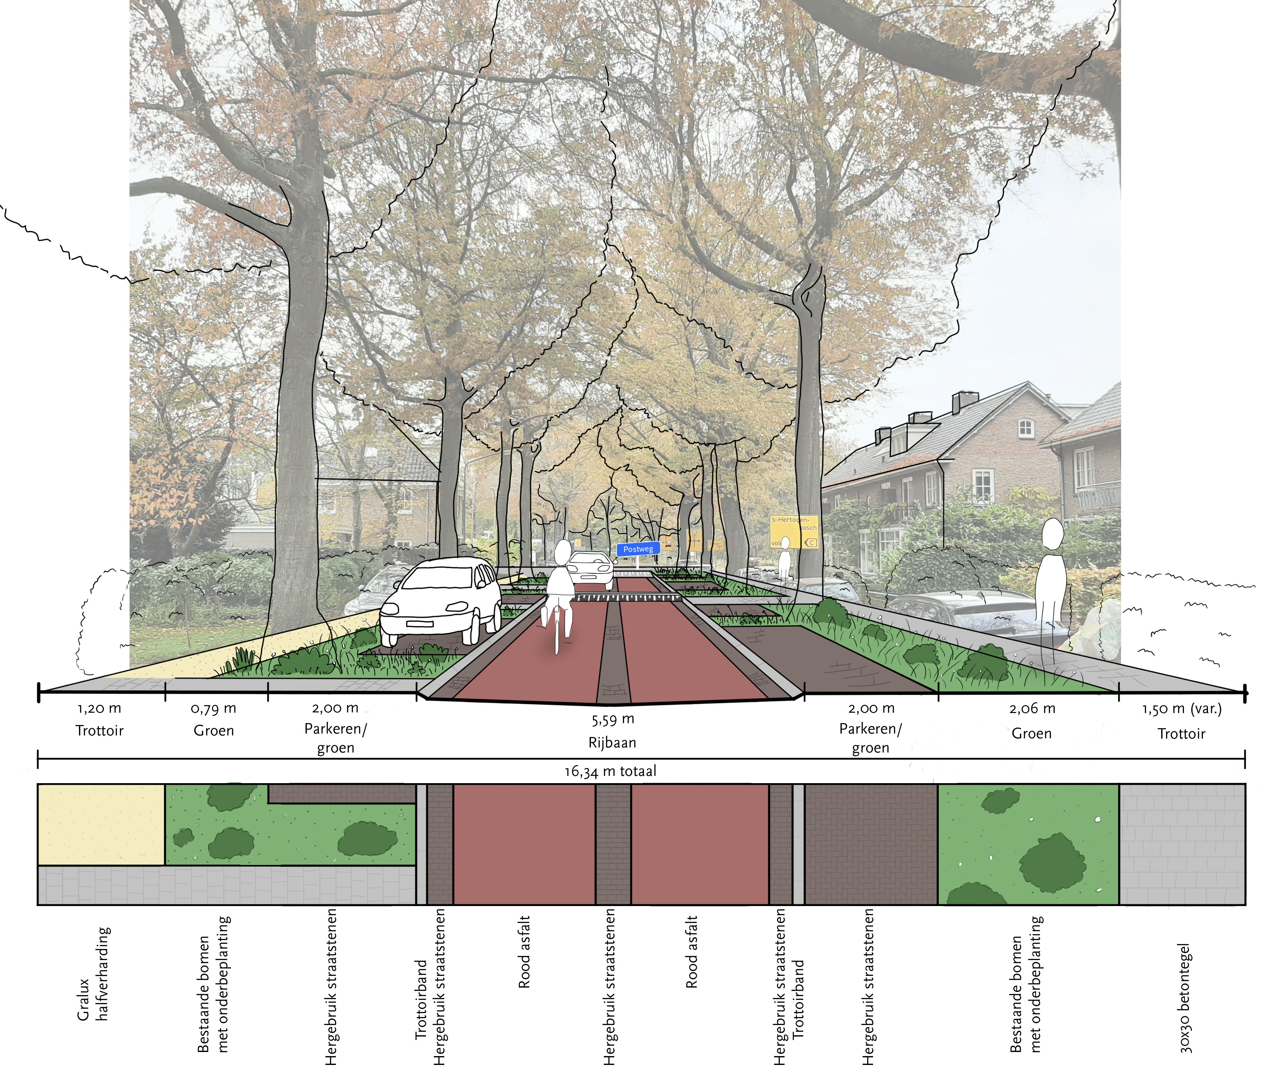
Toelichting ontwerp
Prinsenlaan - Postweg

Slide 13
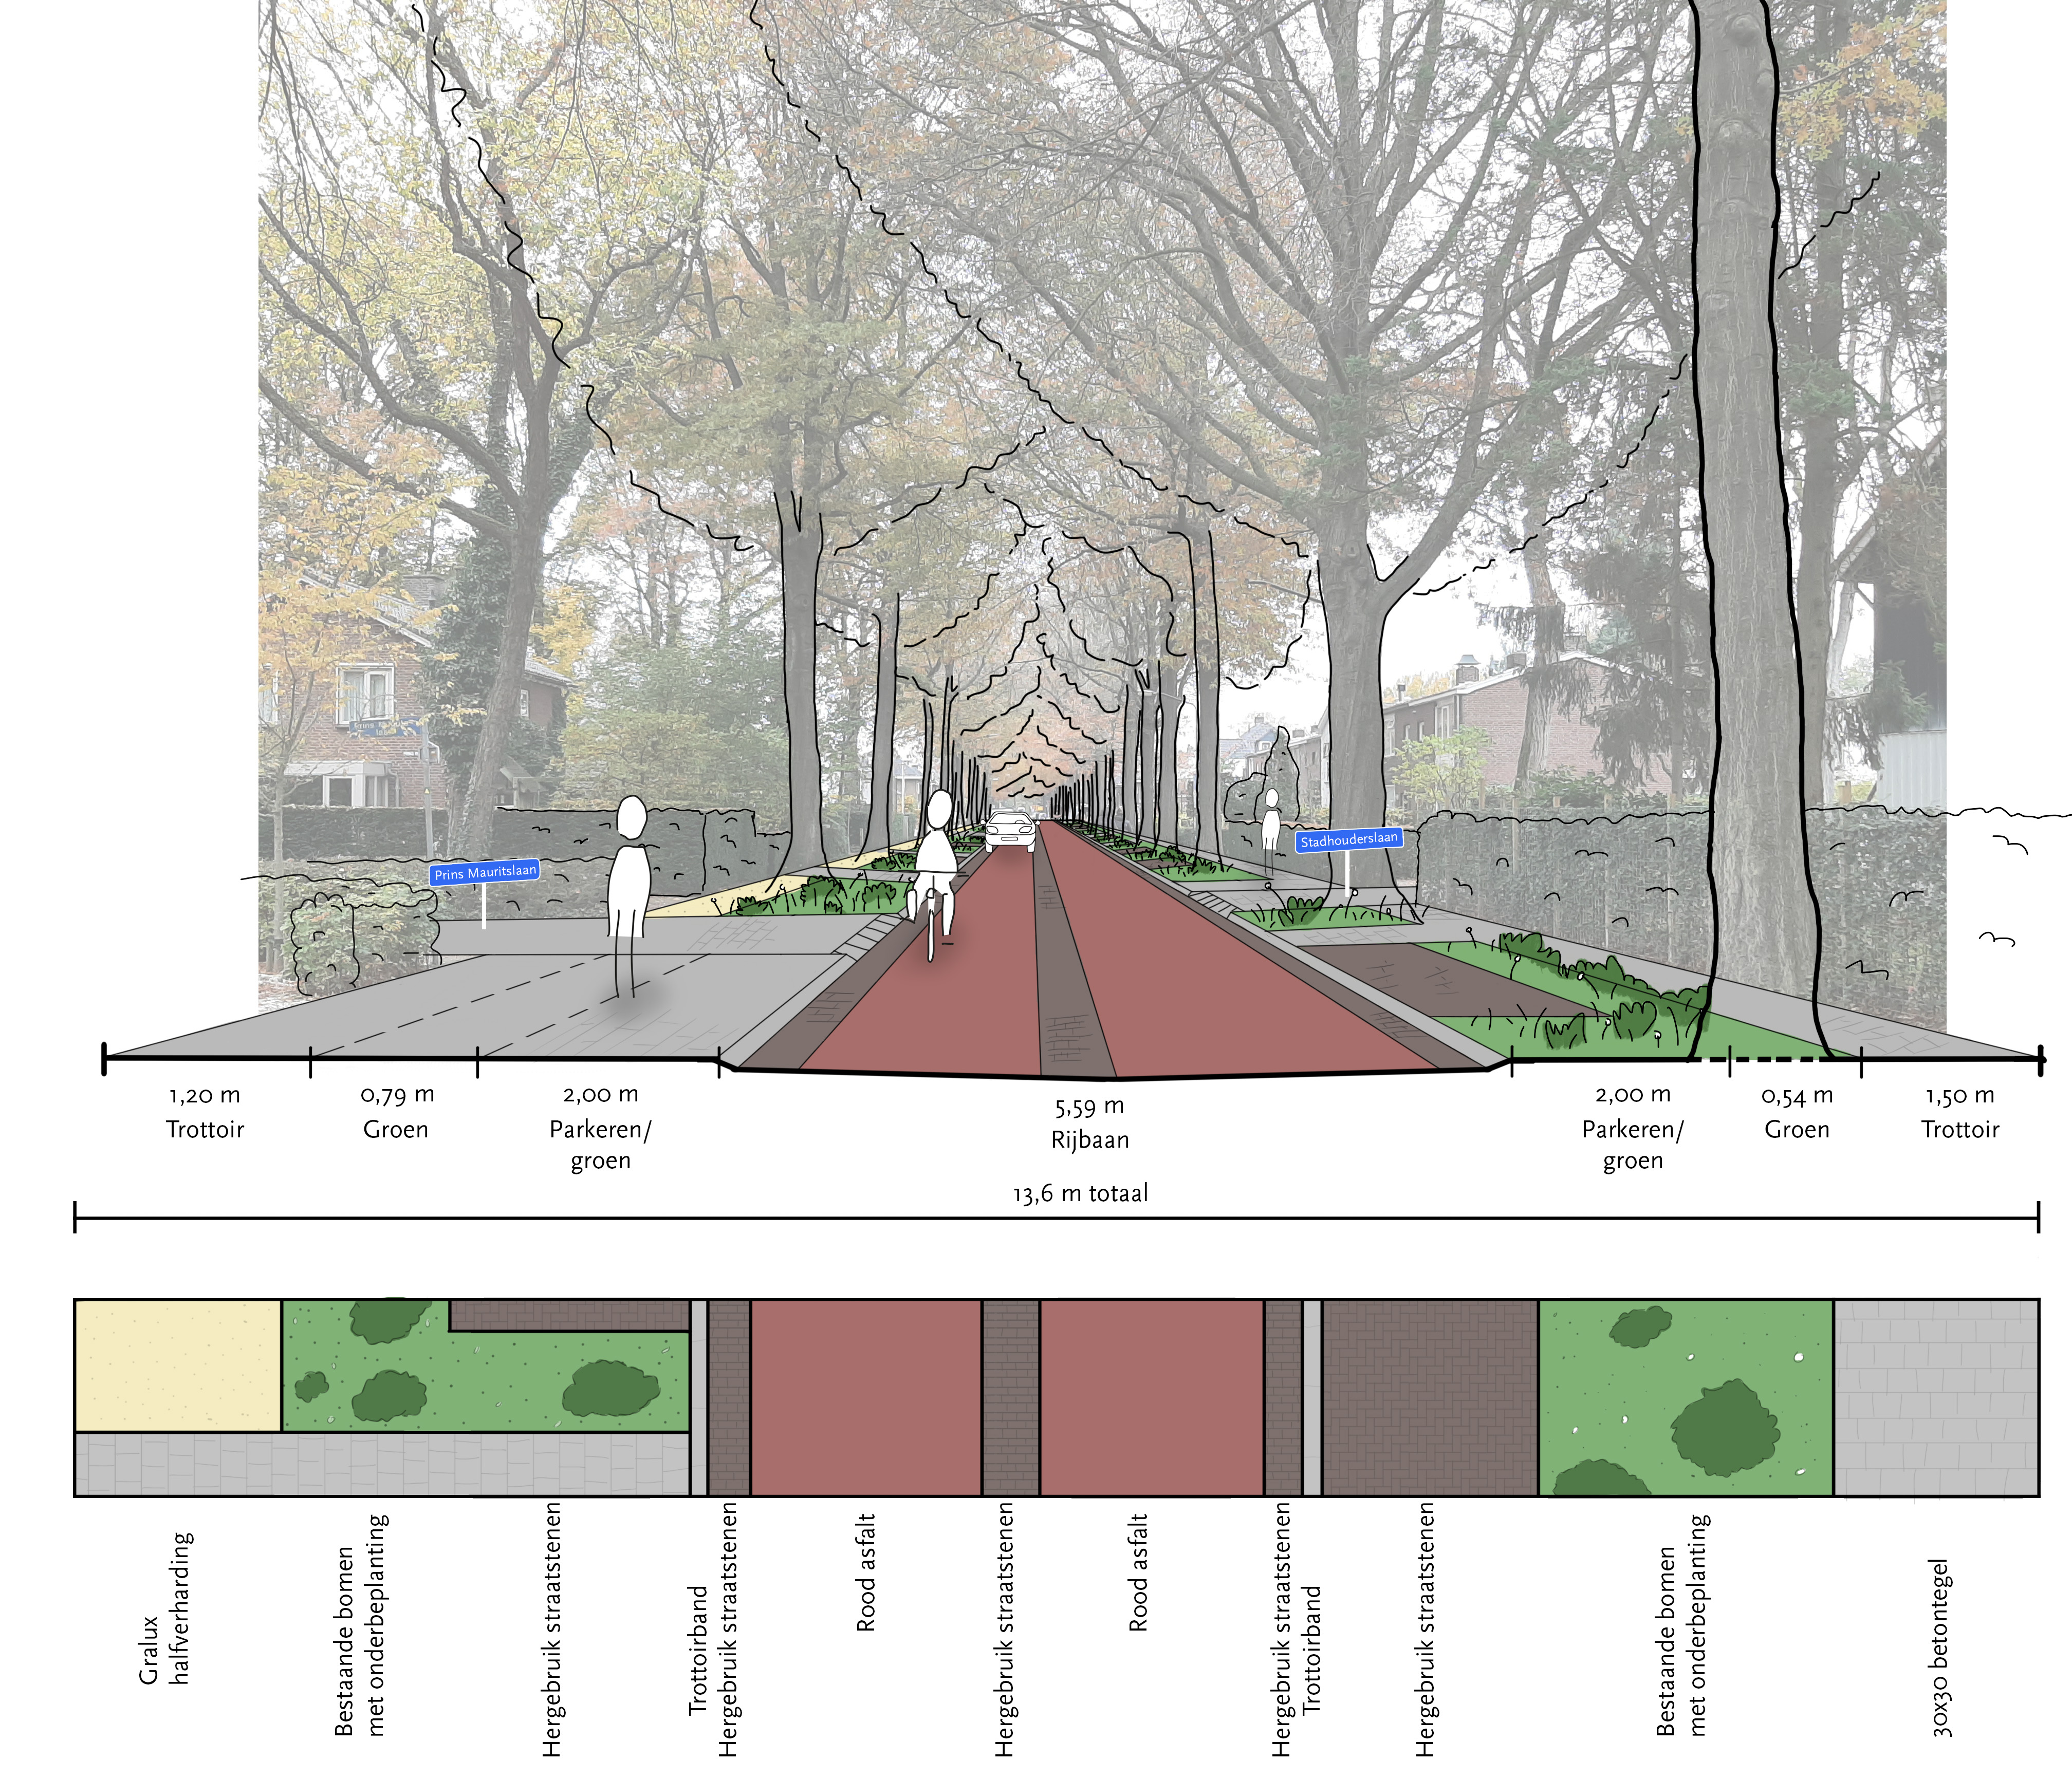
Toelichting ontwerp
Loonsebaan – Stadhouders-
laan

Slide 14
Afkoppelen
Subsidie voor afkoppelen van “foute” aansluitingen
Controle huisaansluiting gegevens vanuit gemeente, terugkoppeling aan bewoners
Informatie t.a.v. afkoppelen https://vught.nl/subsidie-afkoppelen-riolering
Nadere informatie tijdens bewonersavond start uitvoering

Slide 15
Kabels & leidingen
Geen grote behoefte om te vervangen
Enexis gaat huisaansluitingen gas vervangen
Gemeente beoordeelt de benodigde capaciteit per straat en op dit moment is er geen aanleiding voor het uitbreiden van de bestaande laadstructuur
Notes:
“Geen noodzaak tot uitbreiden laadstructuur” zal wat reacties oproepen. Ik denk meer onderbouwen in de zin van :
De gemeente beoordeelt de benodigde capaciteit per straat en op dit moment is er geen aanleiding voor uitbreiding van de bestaande laadstructuur.

Slide 16
Planning
Ontwerp
Mijlpaal | Periode
Presenteren ontwerp | November 2022
Technische uitwerking | December 2022 t/m Mei 2023
Selectie aannemer | Juni/Juli 2023
Start uitvoering (indicatie) | Q3 2023

Slide 17
Planning
Ploffen, injecteren en voeden toevoegen
Mijlpaal | Periode
Technische uitwerking | November / December 2022
Selectie aannemer | Januari 2023
Start uitvoering (indicatie) | Q1 2023

Slide 18
Rondvraag en sluiting
Heeft u naderhand nog vragen en/of opmerkingen neem dan gerust contact op met Nikki van Alphen via kampdijklaan@deomgevingsverbinder.nl
Voorlopig ontwerp nader bekijken
Ontwerp is vanaf morgen 12.00 uur te zien via www.wijinvught.nl

